Slide 1


Slide 2


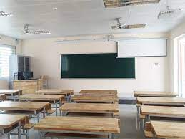
Hoạt động thực hành trải nghiệm
TẤM THỆP VÀ PHÒNG HỌC CỦA EM

Slide 3

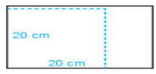
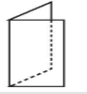
A. TẤM THIỆP CỦA EM
B1: Vẽ rồi cắt một hình vuông có cạnh 20cm từ tờ bìa A­4.
B2: Gấp đôi hình vuông (vừa cắt) thành hai hình chữ nhật chồng khít lên nhau.

Slide 4


A. TẤM THIỆP CỦA EM
B3: Vẽ và cắt các hình sau từ giấy màu:
2 hình chữ nhật kích thước 1cm×4cm.
2 hình chữ nhật kích thước 1cm×3cm.
2 hình chữ nhật kích thước 1cm×2cm.
B4: Dán các hình vừa cắt vào mặt trước của tờ bìa gấp đôi (ở Bước 2) theo mẫu dưới đây:

Slide 5


A. TẤM THIỆP CỦA EM
B5: Viết chữ “Chúc mừng”
B6: Ghi nội dung chúc mừng phù hợp vào mặt trong của thiệp.

Slide 6

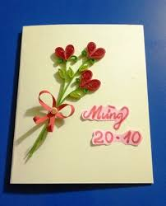



Một số sản phẩm của em

Slide 7

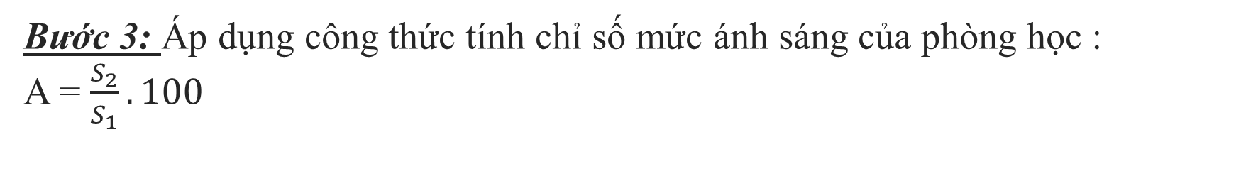
B. Kiểm tra phòng học đạt mức chuẩn về ánh sáng
“Một gian phòng đạt mức chuẩn về ánh sáng nếu diện tích các cửa không nhỏ hơn 20% diện tích nền nhà”.
CÁC BƯỚC TIẾN HÀNH
Bước 1: Thực hiện đo và tính diện tích nền của phòng học (S₁)
Bước 2: Đo và tính tổng diện tích các cửa gồm cửa ra vào, cửa sổ ( S­₂)
Bước 3: Áp dụng công thức tính chỉ số mức ánh sáng của phòng học :
A = $\frac{S_{2}}{S_{1}}.100$
Bước 4: So sánh chỉ số A với 20 để kết luận việc đạt mức chuẩn về ánh sáng của phòng học :
Nếu A < 20 => phòng học không đủ ánh sáng ( không đạt mức chuẩn về ánh sáng).
Nếu A ≥ 20 => phòng học đủ ánh sáng.

Slide 8


